Slide 1
HỘI THI GIÁO VIÊN DẠY GIỎI CẤP TRƯỜNG
NĂM HỌC 2025 - 2026
CHÀO MỪNG QUÝ THẦY CÔ GIÁO
VÀ CÁC EM HỌC SINH VỀ DỰ GIỜ
Giáo viên: Trần Minh Châm
Trường THCS Cúc Đường

Slide 2


Câu số 1
Acetic acid là thành phần phổ biến có trong chất nào?
Đáp án là
G
i
ấ
m
Notes:
Click vào ô “đáp án là” để hiện đáp án
Click vào biểu tượng ngôi nhà để quay về slide 5

Slide 3
Câu số 2
Butane (C₄H₁₀) một loại khí hóa lỏng được dùng làm ____.
Đáp án là
N
h
i
ê
n
l
i
ệ
u
Notes:
Click vào ô “đáp án là” để hiện đáp án
Click vào biểu tượng ngôi nhà để quay về slide 5

Slide 4
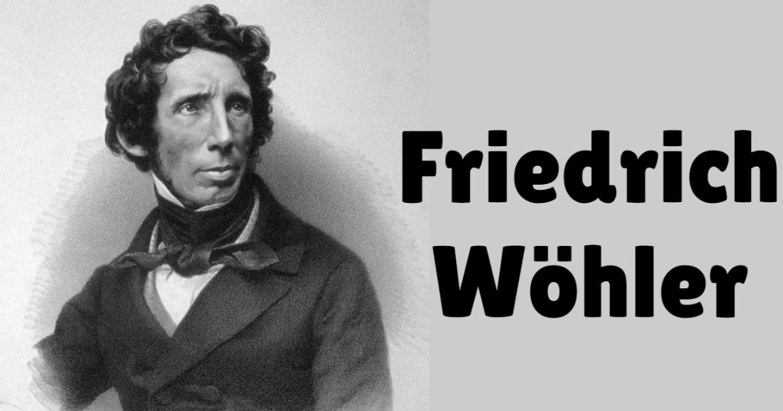
Câu số 3
Năm 1828, chất hữu cơ nào được nhà hóa học người Đức Friedrich Wöhler tổng hợp thành công từ chất vô cơ?
Đáp án là
U
r
e
a
Notes:
Click vào ô “đáp án là” để hiện đáp án
Click vào biểu tượng ngôi nhà để quay về slide 5

Slide 5
Câu số 4
Một hợp chất hữu cơ nhất thiết phải cố nguyên tố nào?
Đáp án là
C
a
r
b
o
n
Notes:
Click vào ô “đáp án là” để hiện đáp án
Click vào biểu tượng ngôi nhà để quay về slide 5

Slide 6
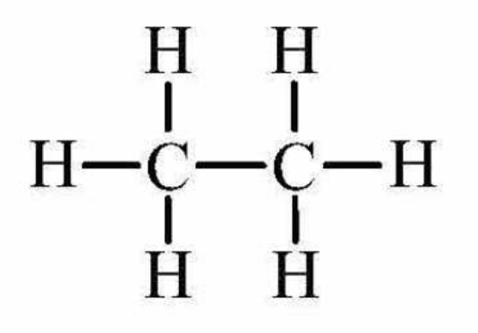
Câu số 5
Công thức này được gọi là công thức gì?
Đáp án là
C
ấ
u
t
ạ
o
Notes:
Click vào ô “đáp án là” để hiện đáp án
Click vào biểu tượng ngôi nhà để quay về slide 5

Slide 7
Câu số 6
Thuật ngữ "hoá học hữu cơ" được nhà hoá học người Thụy Điển Jacob Berzelius đưa ra lần đầu tiên vào năm 1806, khi ông nghiên cứu các hợp chất có nguồn gốc sinh vật. Tại thời điểm đó, các nhà khoa học vẫn cho rằng các hợp chất hữu cơ chỉ được hình thành trong cơ thể sinh vật nhờ “_____".
Đáp án là
L
ự
c
s
ố
n
g
Notes:
Click vào ô “đáp án là” để hiện đáp án
Click vào biểu tượng ngôi nhà để quay về slide 5

Slide 8
Câu số 7
Hydrocarbon là loại hợp chất hữu cơ mà thành phần chỉ chứa 2 nguyên tố là carbon và nguyên tố nào?
Đáp án là
H
y
d
r
o
g
e
n
Notes:
Click vào ô “đáp án là” để hiện đáp án
Click vào biểu tượng ngôi nhà để quay về slide 5

Slide 9
Tiết 18. Bài 23: ALKANE

Slide 10


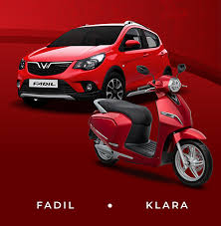
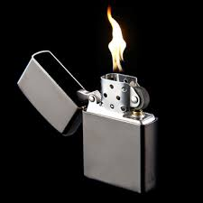
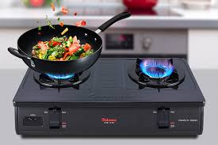

Bếp gas
Ô tô - xe máy
Bật lửa
Khí mỏ dầu hoá lỏng (dùng cho bật lửa và bếp gas), xăng hay dầu (dùng cho xe máy, ô tô, máy bay,...) đều có thành phần chính là alkane

Slide 11
NỘI DUNG BÀI HỌC
Khái niệm hydrocarbon, alkane
I.
III.
Phản ứng cháy của alkane
II.
Cấu tạo phân tử và danh pháp của alkane
IV.
Ứng dụng làm nhiên liệu của alkane

Slide 12
I.
KHÁI NIỆM HYDROCARBON, ALKANE

Slide 13
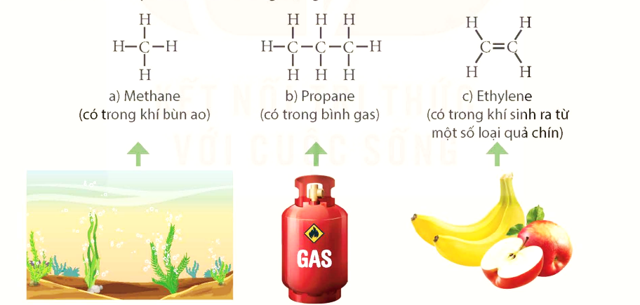
Hình 23.1. Một số hydrocarbon thông dụng

Slide 14
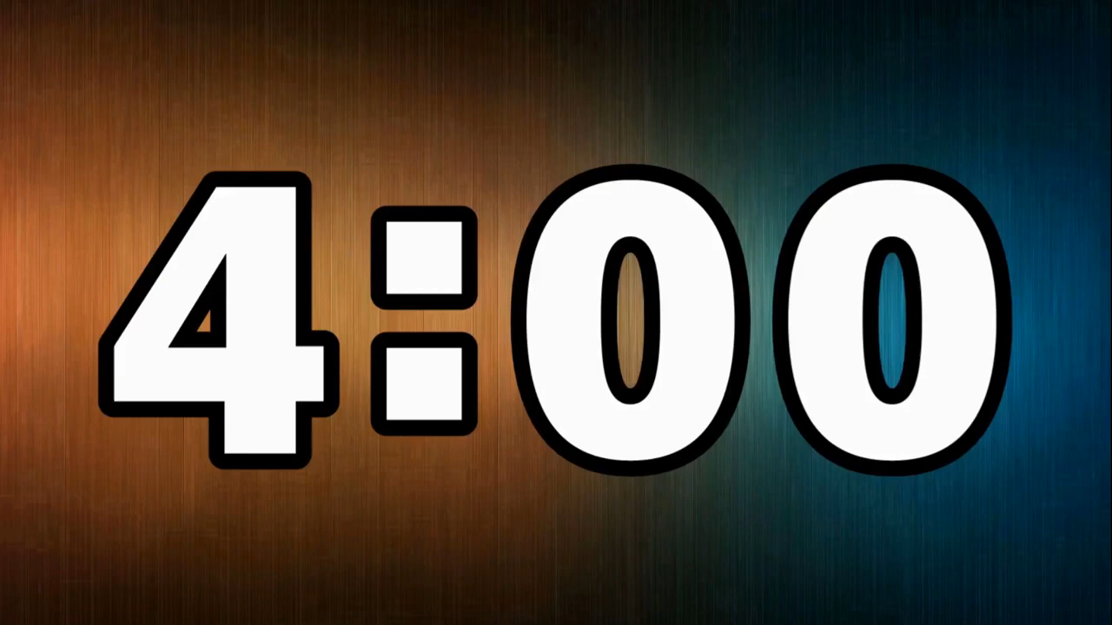
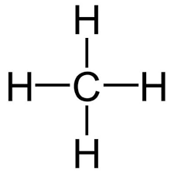
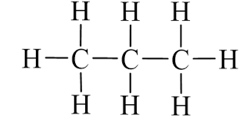
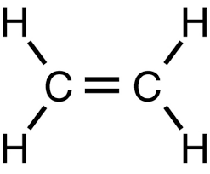
PHIẾU HỌC TẬP SỐ 1
Hãy quan sát và hoàn thành bảng sau:
Hoạt động nhóm
Chất | Methane | Propane | Ethylene
Công thức cấu tạo
Công thức phân tử
Thành phần nguyên tố
Số liên kết đơn, đôi, ba
Chất là hydrocarbon

Slide 15
PHIẾU HỌC TẬP SỐ 1
Hãy quan sát và hoàn thành bảng sau:
Chất | Methane | Propane | Ethylene
Công thức cấu tạo
Công thức phân tử
CH₄
C₃H₈
C₂H₄
Thành phần nguyên tố
Chỉ có C và H
Chỉ có C và H
Chỉ có C và H
4 liên kết đơn
1 liên kết đôi
Số liên kết đơn, đôi, ba
4 liên kết đơn
10 liên kết đơn
Chất là hydrocarbon
x
x
x

Slide 16

Alkane là những hydrocarbon mạch hở, phân tử chỉ chứa các liên kết đơn.

Slide 17
Hợp chất hữu cơ
Hydrocarbon
Dẫn xuất của hydrocarbon
Alkane
Alkene
Chú ý: Hydrocarbon còn có thêm nhiều loại khác nữa, sẽ được học ở bậc học cao hơn.

Slide 18
CÂU HỎI VÀ BÀI TẬP
1. Quan sát Hình 23.1 và cho biết hợp chất nào không thuộc loại alkane. Giải thích.
Lời giải
Ethylene là hợp chất không thuộc loại alkane vì trong phân tử chứa liên kết đôi.

Slide 19
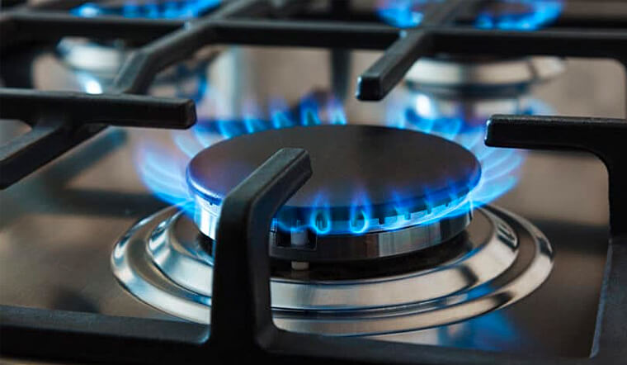
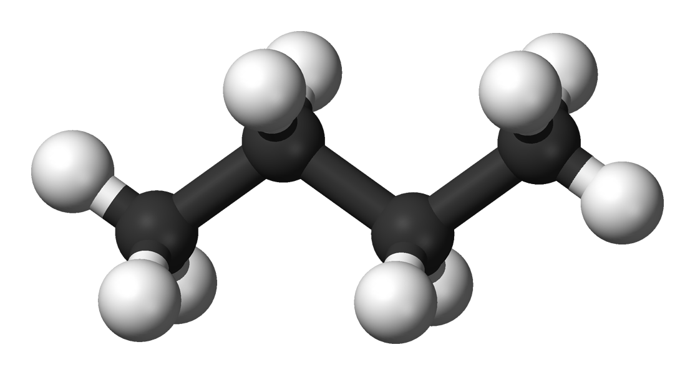
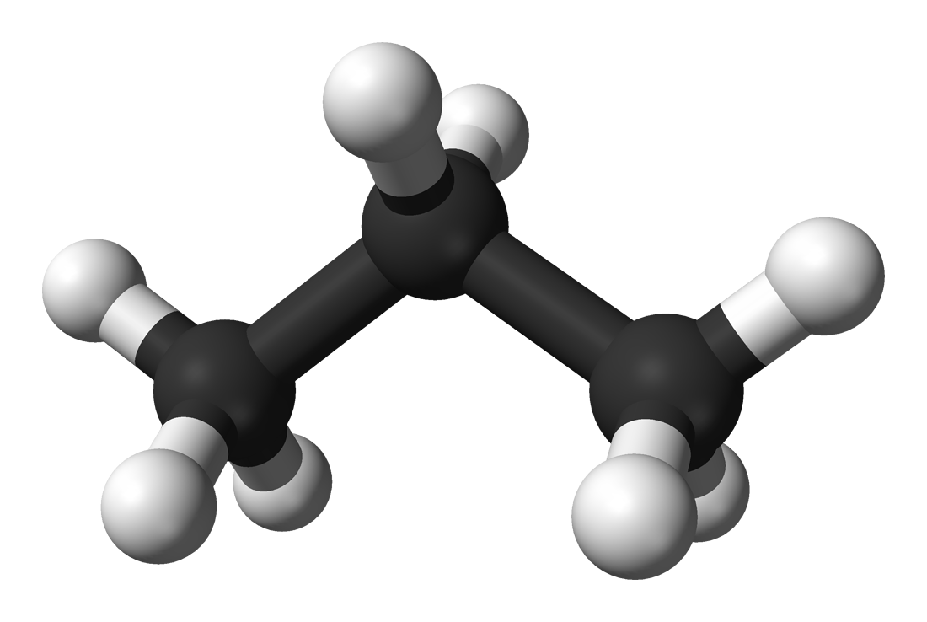
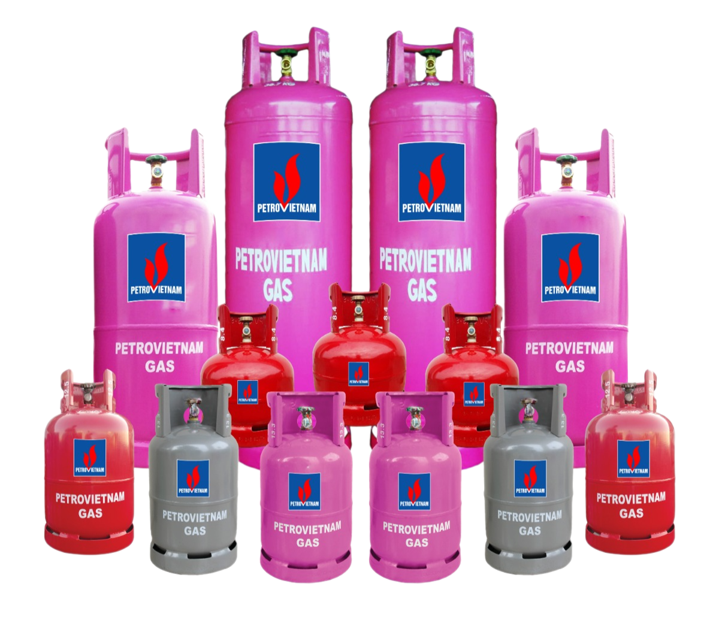
Propane
Butane
Gas dùng đun nấu có thành phần chính là propane và butane

Slide 20
BÀI TẬP
2.Xét các chất:
(A) CH₃-CH₃, (B) CH₂=CH-CH₃, (C) ch₂=c—ch₃,
ch₃
(D) CH₃-CH₂-OH, (E) ch₃-cooh, (G) ch₃—ch—ch₃,
ch₃
(H) ch₂=ch-ch=ch₂, (I) ch₄.
Trong các chất trên, chất nào là hydrocarbon, chất nào là alkane? Giải thích.

Slide 21


BÀI TẬP
Hydrocarbon | Alkane
CH₃-CH₃ (B) CH₂=CH-CH₃ (H) ch₂=ch-ch=ch₂ (I) ch₄ | (A) CH₃-CH₃ (I) ch₄
Do thành phần chỉ gồm C và H | - CTCT là mạch hở, và gồm toàn liên kết đơn

Slide 22
II.
CẤU TẠO PHÂN TỬ VÀ DANH PHÁP CỦA ALKANE

Slide 23
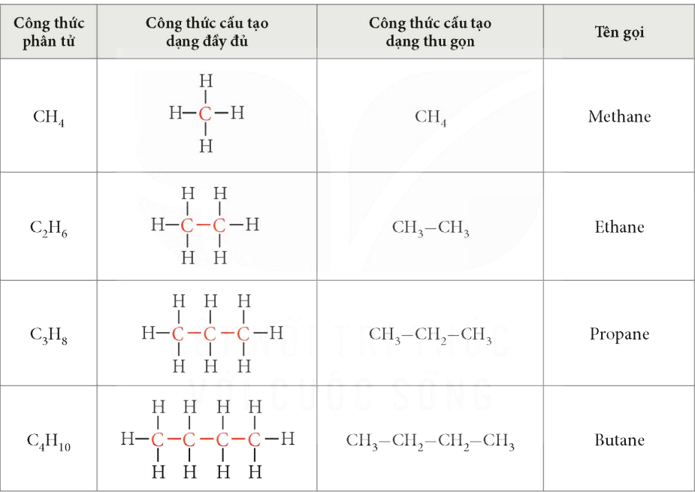
Bảng 23.1. Một số alkane (từ C1-C4)

Slide 24


Hoạt động cặp đôi PHIẾU HỌC TẬP SỐ 2
Hãy quan sát bảng 23.1 và hoàn thành các câu hỏi sau:
STT | Đặc điểm | Trả lời
1 | Trong công thức phân tử của alkane, khi tăng thêm một nguyên tử carbon thì số nguyên tử hydrogen tăng thêm là bao nhiêu?
2 | Hãy cho biết tên gọi của các alkane trong Bảng 23.1 có đặc điểm gì giống nhau và khác nhau.

Slide 25
Hoạt động cặp đôi PHIẾU HỌC TẬP SỐ 2
Hãy quan sát bảng 23.1 và hoàn thành các câu hỏi sau:
STT | Đặc điểm | Trả lời
1 | Trong công thức phân tử của alkane, khi tăng thêm một nguyên tử carbon thì số nguyên tử hydrogen tăng thêm là bao nhiêu? | 2H
2 | Hãy cho biết tên gọi của các alkane trong Bảng 23.1 có đặc điểm gì giống nhau và khác nhau. | Có chung đuôi ane

Slide 26
- Thành phần phân tử của các alkane hơn kém nhau một hay nhiều nhóm CH₂. - Alkane có công thức chung là C_{n}H_{2n+2} (n≥1, n là số nguyên, dương).

Slide 27
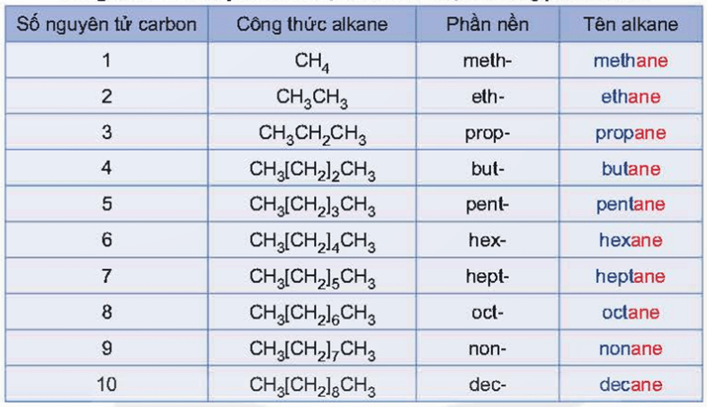

Slide 28

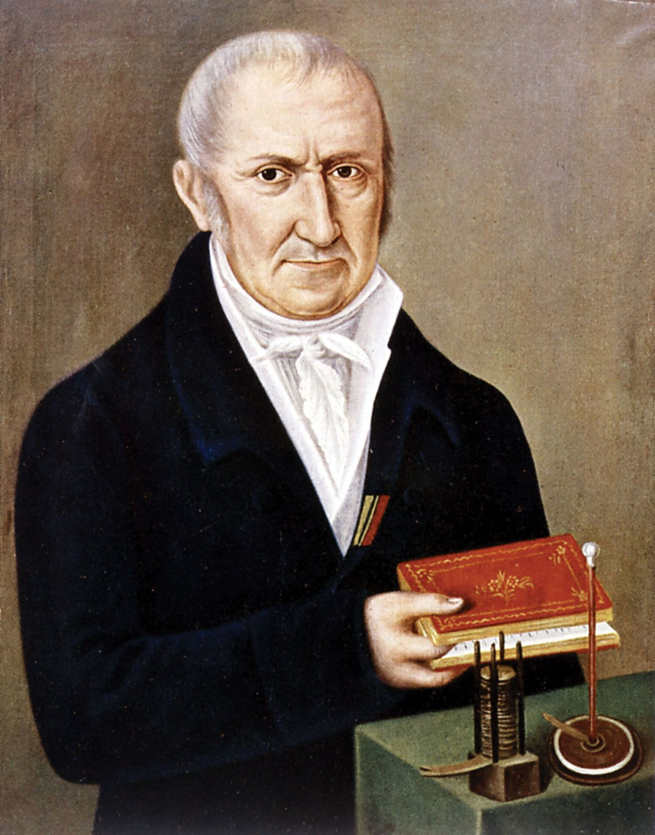
Bề mặt những vũng đầm lầy thường xuất hiện các bong bóng khí.
Đó là methane – alkane đơn giản nhất, được nhà bác học Alessandro Volta phát hiện năm 1776.

Slide 29
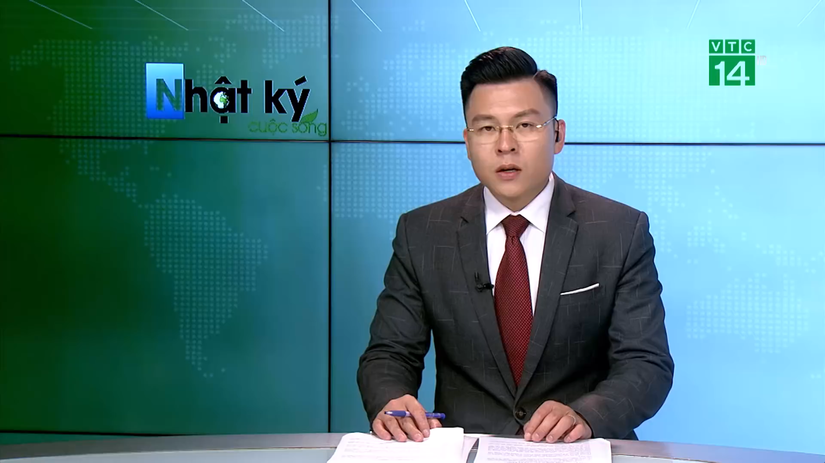
VIDEO

Slide 30
EM ĐÃ HỌC
Hydrocarbon là hợp chất hữu cơ mà thành phần phân tử chỉ chứa các nguyên tố carbon và hydrogen.
Alkane là những hydrocarbon mạch hở, phân tử chỉ chứa các liên kết đơn, có công thức chung C_{n}H_{2n+2} (n≥1, n là số nguyên, dương).

Slide 31
CỦNG CỐ

Slide 32
Chất nào sau đây được sử dụng trong bật lửa gas?
A. Ethane
B. Methane
C. Butane
D. Octane
1

Slide 33
Khí thải của động cơ chứa những chất nào gây ô nhiễm môi trường?
A. Hơi nước, carbon dioxide và alkane. B. Carbon monoxide, alkane, các oxide của nitrogen.
C. Carbon dioxide, carbon monoxide và hơi nước.
D. Hydrogen, carbon monoxide và alkane.
2

Slide 34
Alkane thuộc loại:
A. Hydrocarbon.
B. Dẫn xuất hydrocarbon.
C. Acid.
D. Baze.
3

Slide 35
Tên gọi của CH4 là:
A. ethane.
B. methane.
C. propane
D. butane.
4

Slide 36
Công thức phân tử của Propane là:
A. CH₄
B. C₂H₆
C.
D.
5
C₃H₈
C₄H₁₀

Slide 37
Liên kết giữa các phân tử alkane là?
Liên kế acid.
Liên kết đôi.
C. Liên kết ba.
D. Liên kết đơn.
6

Slide 38
Chất nào sau đây là Alkane?
CH₂ = CH₂.
CH₃ - CH₂ -OH.
C. CH= CH
D. CH₃ - CH₃.
7

Slide 39

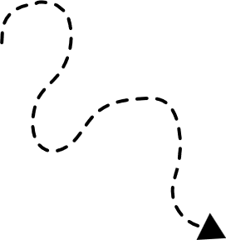


Vận dụng:
Hãy tạo ra 1 phiếu hướng dẫn cách sử dụng bếp gas tại nhà an toàn và tiết kiệm.

Slide 40

Thanks you!

